Slide 1
Cena

Slide 2
Cena a její tvorba
Každý produkt má určitou hodnotu, kterou podniky vyjadřují cenou. Rohlík, ale např. i jazykový kurz má svoji cenu, kterou zákazník musí zaplatit, aby jej mohl vlastnit. Cena je jediným prvkem marketingového mixu, který přináší podniku příjmy, proto podniky věnují stanovení ceny náležitou pozornost.
Pokud by pekař prodával rohlíky za 1000 Kč jeden, zřejmě by žádný neprodal. Pokud by jazykový kurz stál 3 Kč, jistě by o něj byl veliký zájem, ale peněžní částka získaná z prodeje kurzu by nestačila na zaplacení vyučujících.
Při stanovení ceny produktu podniky zohledňují své marketingové cíle podniku, pokud chce např. Ferrari nabízet exkluzivní vůz, na který bude zákazník dlouho čekat, nemůže být tento vůz levný. Dále je třeba brát v úvahu i podobu produktu jako je např. jeho design, jeho dostupnost a distribuci a také propagaci tedy ostatní složky marketingového mixu[1].

Slide 3
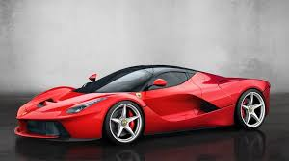
Proč je Ferrari ta drahé?
Ferrari je italská automobilka, která vyrábí své vozy od roku 1929, své jméno nese po zakladateli Enzo Ferrarim. Vozy Ferrari jsou vyráběny podle návrhů předních světových designérů jako Pininfarina, Zagato, Scaglietti nebo Bertone. Vozy vynikají vysokým výkonem závodních motorů. Nejlepší reklamou pro automobilku je účast a řada vítězství ve Formuli 1, kde automobilka s notoricky známým znakem černého koně ve žlutém poli nejednou bodovala. Jediným oficiálním prodejním a servisním zastoupením v České republice značky Ferrari je autohaus Scuderia Praha, a.s., prodej aut Ferrari probíhá v luxusních showroomech, kde si zákazník může vybrat automobil přesně podle svých představ. Za luxus z možnosti vlastnit nový automobil Ferrari zákazník zaplatí více než 6 milionů Kč.

Slide 4
Nákladově orientovaná cena
Důležitou součástí stanovení ceny jsou náklady, které určují minimální cenu, za kterou podnik může produkt nabízet, tak aby na prodeji netratil. Stanovení na základě nákladů označujeme jako nákladově orientovaná tvorba ceny[2].
Využívá se (stanovení cen s přirážkou, marže, analýza bodu zvratu)

Slide 5
Když společnost Swatch začínala, prozkoumala trh a identifikovala neobsloužený segment kupujících, kteří chtěli levný módní doplněk, který ukazuje přesný čas. S pomocí této informace získané na základě marketingového výzkumu vytvořila společnost takové hodinky jaké si zákazníci přáli za cenu , kterou jsou ochotni zaplatit a podle toho i řídila náklady tohoto produktu. Firma Swatch chtěla vyrobit přesné, spolehlivé a trvanlivé hodinky, které budou ovšem široce dostupné a módní tak aby zaujali zákazníky. Firma Swatch chtěla udržet nízké náklady, a proto navrhla jednoduché moderní hodinky, které měly méně součástek a byly vyrobeny z moderních , ale méně drahých materiálů Potom firma vytvořila revoluční automatický proces pro masovou výrovu nových hodinek a zavedla přísnou kontrolu nákladů v celém výrobním procesu. Díky pečlivému sledování nákladů dokázal společnost Swatch vytvořit hodinky, které představovaly tu správnou směs módy a funkčnosti za cenu, kterou byli zákazníci ochotni zaplatiti.
Zdroj: Kotler, 2007

Slide 6
Poptávkově orientovaná cena, konkurenčně orientovaná cena
Naopak maximální cenu, kterou může podnik za svůj produkt maximálně požadovat, určuje trh a poptávka po produktu tzv. poptávkově orientovaná tvorba ceny. Mimo jiné podniky hledají i informace o tom, co a za kolik nabízí konkurence proto, aby mohly na cenu konkurentů reagovat tzv. konkurenčně orientovaná tvorba ceny.
Pro stanovení konečné odpovídající ceny na trhu se podniky řídí následujícími zásadami tzv. 3C:
customer´s demand schedule - tzn. zjištění pravděpodobného množství, které podnik bude schopen za každou z možných cen prodat tzv. křivku poptávky.
cost function - podniky odhadnou, jak se budou lišit náklady při různých úrovních prodeje
competitor´s prices tzn. prošetří náklady, ceny a nabídky konkurence
Podle těchto zásad se nakonec stanoví cena, která odráží náklady na produkt, ceny konkurentů a náhražek, hodnocení jedinečných vlastností produktu[3].

Slide 7
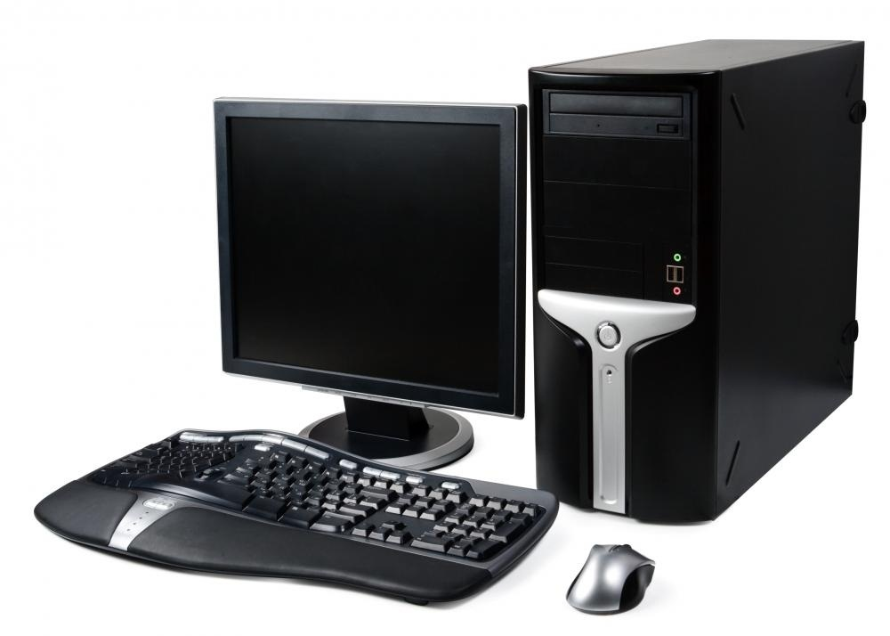
Kolik stojí počítač DELL?
Společnost Dell používá od roku 2001 technicky vyspělý systém předpovídání nákladů, který jí umožňuje odstupňovat prodejní ceny podle poptávky zákazníků a vlastních nákladů. Manažeři dostávají průběžně informace o nákladech od dodavatelů, které pak spojí s informacemi o svých cílech, termínech dodávek a konkurenci. Informace následně využijí ke stanovení ceny pro jednotlivé segmenty. Během dne se tak může stejný počítat prodávat za rozdílné ceny podle toho, zda jej kupuje vláda, malá firma nebo domácnost. Společnost zavedla tento systém v době, kdy došlo ke zpomalení ekonomiky a v roce 2001 byla jediným výrobcem počítačů v USA, který dosáhl zisk.. Zdroj: Kotler, 2007

Slide 8
Základní cenové strategie (Kašparová, 2016)
 | Vysoká cena | Nízká cena
Vysoká vnímaná kvalita | Strategie vysoké ceny | Strategie dobré hodnoty
Nízká vnímaná kvalita | Chybný pricing | Ekonomická strategie
Vstup na trh:
penetrační strategie (penetration price strategy)
strategie sbírání smetany (skimming pricing strategy)

Slide 9
CENOVÁ POLITIKA A OBCHODNÍ MARŽE
Díky vhodně stanovené ceně produktů, které podnik nabízí, může podnik vůbec existovat. Obchody Tesco prodávají rohlík za 2 Kč, který nakoupili od pekaře za 1Kč, který jej upekl s náklady 50 haléřů. Pro řetězec Tesco to znamená, že dosáhne obchodní marže 1Kč. Pokud by od obchodní marže řetězec Tesco odečetl ještě náklady např. na prodejní personál, dosáhl by zisku.
Kromě samotné ceny produktu a jeho obchodní marže mohou podniky ovlivnit svoji úspěšnost na trhu prostřednictvím dalších nástrojů, jako způsob a možnosti placení - platební podmínky, způsob a možnosti dodání produktu - dodací podmínky a snížení cen – rabaty, označované spolu s cenou jako cenová politika.
Cenová politika zahrnuje ceny, dodací a platební podmínky a rabaty, prostřednictvím, kterých podnik reaguje na konkurenční situaci na trhu.

Slide 10
Cenové úpravy
K cenové politice podniků neodmyslitelně patří i cenové úpravy, kterými podniky záměrně snižují ceny, tak aby zvýšily prodej svého zboží, označované jako slevy a rabaty. Slevy a rabaty lze chápat jako jistou výhodu, kterou podnik svému odběrateli nabídne, např. když odebere určité množství daného zboží. Takové slevy označujeme jako množstevní.
Když odběratel vykonává pro podnik určitou službu, např. výrobce kosmetiky dodává svým prodejcům zboží za zvýhodněné ceny a ti je posléze prodávají za ceny vyšší, poskytuje podnik svým prodejcům tzv. funkční slevy.
Významnou roli při cenových úpravách hraje také čas a tzv. sezónnost. Podniky prostřednictvím sezónních slev [1] stimulují svůj prodej např. opalovacích krémů v období na konci léta, kdy zájem o jejich produkty upadá. Dalšími možnostmi jsou pak slevy v případě, kdy za zboží zaplatíte dříve, než musíte, tzv. hotovostní sleva, nebo např. srážka, kterou vám např. výrobce automobilů poskytne snížením ceny nového vozu o výkupní cenu vašeho starého automobilu.

Slide 11

Kdy začínají Vánoční slevy?
Vánoční slevy začínaly v obchodech vždy úderem 25. Prosince. V roce 2009 přišli poprvé obchodníci s Vánočními slevami už před Vánocemi. Důvodem byla hospodářská krize, která donutila zákazníky šetřit i na Vánočních dárcích. Do slevy se tak dostaly i produkty, které byly jinak před Vánocemi téměř vyprodány jako hračky, textil, kvalitní alkohol a elektronika. Poprvé se tak daly vánoční dárky nakoupit s výraznou slevou už před 24. Prosincem a sezóna vánočních slev se tak posunula o skoro měsíc vpřed.
Zdroj: www.ihned.cz

Slide 12
Cenové úpravy se týkají kromě slev a rabatů také tzv. cenové diferenciace, kdy podniky stanoví svým zákazníkům různé ceny podle podmínek, za kterých produkt nakupují.
Cenové diferenciace:
  Segmentované ceny
  Psychologické ceny
  Propagační ceny
  Geografické ceny
segmentované ceny stanovené podle rozdílů mezi zákazníky, kdy je např. vstupné do muzea odlišné pro dospělé, studenty a seniory.
Prostřednictvím ceny zákazníci také vnímají např. kvalitu produktu, nebo naopak jeho výhodnost. Pro zákazníky drahé znamená kvalitní a pokud chtějí kvalitnější tenisky, raději si zakoupí dražší tenisky Adidas.

Slide 13
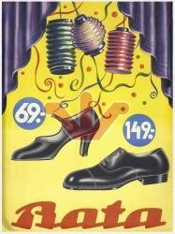
Psychologické ceny - O výhodnosti nákupu naopak zákazníky přesvědčí např. snížení ceny o 1Kč a cena 399Kč přiláká k nákupu více zákazníků než cena 400Kč. Ty jsou detreminovány jak kontrolovatelné a nekontrolovatelné vliv ( Kašparová, 2016)
Nekontrolovatelné vlivy na cenu
minulá zkušenost s produktovou řadou
zprostředkovaná znalost cen
předchozí akce
vnímání značky
zdravý rozum
Kontrolovatelné vlivy na cenu
Baťova cena
cenové srovnání
označení produktu „ve slevě“
užívání slova „pouze“

Slide 14
Propagační ceny – spojeny s penetrací trhu a snahou oslovit cenou co nejvyšší počet zákazníků, kdy výrobci za zaváděcí ceny, které jsou mnohdy pod úrovní nákladů.
Geografické ceny - odlišení zákazníků podle toho, ve které zemi či lokalitě produkt nabízejí. Vede je k tomu, např. odlišná životní úroveň obyvatel, měnové kurzy zemí nebo přepravní náklady na doručení zboží do dané lokality. Zvýhodnění nákupu formou cenových úprav přiláká řadu nových zákazníků, což podnikům přinese požadovaný zisk. Podniky lákají zákazníky k nákupu různým způsobem, např. pokud koupíte šampon v balení spolu s kondicionérem, zaplatíte o 30% méně, než kdybyste je koupili každý zvlášť. Zákazník sice zboží nakoupí se zdáním, že ušetřil, ale až doma zjistí, že některý z produktů vůbec nevyužije. Takové praktiky označujeme jako cenové triky[3].
Cenové triky – jsou cenová zvýhodnění, která vyvolávají v zákazníkovi zdání o výhodnosti ceny nabízeného produktu.

Slide 15
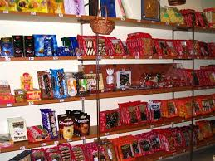
Na počátku roku 2013přišli výrobci a prodejci potravinářských výrobků se „staro-novým“ cenovým trikem. Cena za zboží sice zůstala nezměněna, ale snížila se hmotnost či objem balení. Za stejné peníze jako v předchozím roce, zákazníci nakoupili místo 190 gramů smetany Yoplait jen 180 gramů, o deset gramů lehčí byli i brambůrky Bohemia Chips Maxi a o 50 mililitrů zchudla i sójová omáčka od firmy Heinz. Na nová balení si museli zvykat i milovníci sladkostí. Obaly čokolád a různých cukrovinek totiž obsahovali více vzduchu než sladké hmoty. Příkladem mohou být dříve 50gramové Tatranky Opavia, které o tři gramy „zhubly“. Dále třeba tyčinky Mars a Snickers, XXL 3bit nebo Milky Way. Důvodem byla snaha prodejců zamaskovat zdražování po zvýšení daně z přidané hodnoty o jeden procentní bod, k němuž došlo na začátku roku, a právě proto se výrobci snažili nenápadně pokrýt zdražení svých výrobků.
Zdroj: http://byznys.lidovky.cz/finta-cena-zustava-ale-masla-je-min-d5m-/firmy-trhy.aspx?c=A130120_224144_firmy-trhy_sk

Slide 16
Vhodná cenová politika a zároveň i cenové triky přináší podnikům značné zisky. Zákazníci rádi nakupují zboží v různých akcích, ale stává se, že podniky překročí určitou hranici a zákazník se cítí podveden. Takové cenové triky jsou označovány za klamavé a agresivní praktiky a jsou kontrolovány a postihovány Českou obchodní inspekcí. Cenová politika podniku tak musí respektovat platnou legislativu [4].

Slide 17
Kdo hlídá obchodníky v ČR?
Česká obchodní inspekce monitoruje a kontroluje obchodníky nabízející slevy celoročně. A její inspektoři opakovaně zjišťují, že stále častěji je lákání kupujících na slevy spíše podvod obchodníka než opravdová příležitost k výhodnému nákupu. Téměř 40 % z více než 400 kontrol skončilo ve 3. čtvrtletí 2012 se zjištěním, že prodávající porušil jednu či více z povinností stanovených příslušnými předpisy.
V období od 1. 7. 2012 do 30. 9. 2012 bylo v rámci kontrolní akce zaměřené na kontrolu nabídky a prodeje zboží za akční ceny a zboží ze sezónních slev provedeno celkem 434 kontrol, při nichž bylo ověřeno dodržování zákona o ochraně spotřebitele a dalších obecně závazných právních předpisů dozorovaných Českou obchodní inspekcí. Kontroly probíhaly v obchodní síti na celém území České republiky, a to bez ohledu na formu nabídky a prodeje zboží a poskytování služeb, včetně e-shopů. Porušení obecně závazných právních předpisů bylo zjištěno v 169 případech (tj. 38,9 %) z celkového počtu 434 kontrol.
Zdroj: Tisková zpráva www.coi.cz

